Slide 1
Outils et Méthodes du Développeur
OMB-103
Sammy Dieleman
OMB@amstram.be
Développeur d’interfaces WEB – X75
Développeur d’applications mobiles – X76

Slide 2
OMB-103
- 0 -
Précédemment dans OMB

Slide 3
OMB-103 | OMB-102
1. Les lois du dev
2. Les principes du design
3. Web Forensics

Slide 4
OMB-103
0. Résumé cours précédent
1. Ordinateur & Opacité
2. Navigateurs & Requêtes
2.1. HTTP
2.2. DNS
2.3 Plugins

Slide 5
OMB-103
3. Page web
3.1 HTML
3.2 CSS
3.3 JS
3.4 Librairies
4. Pratique : Inspecteur Web

Slide 6
OMB-103
5. Site web
5.1 Statique
5.2 Dynamique
6. CMS
6.1 Exercice : Wordpress (1/3)

Slide 7
OMB-103
- 1 -
Ordinateur & Opacité

Slide 8
OMB-103 | Ordinateur & Opacité
Il ne faut pas savoir comment quelque chose fonctionne pour pouvoir l’utiliser.
Plus on connaît le fonctionnement de quelque chose, mieux on l’utilise

Slide 9
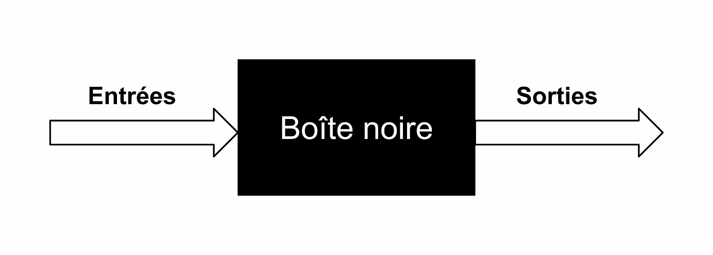
OMB-103 | Ordinateur & Opacité

Slide 10
OMB-103 | Ordinateur & Opacité
Clavier
Souris
Manette
Micro
Scanner
...
Moniteur
Haut-parleurs
Imprimante
...

Slide 11
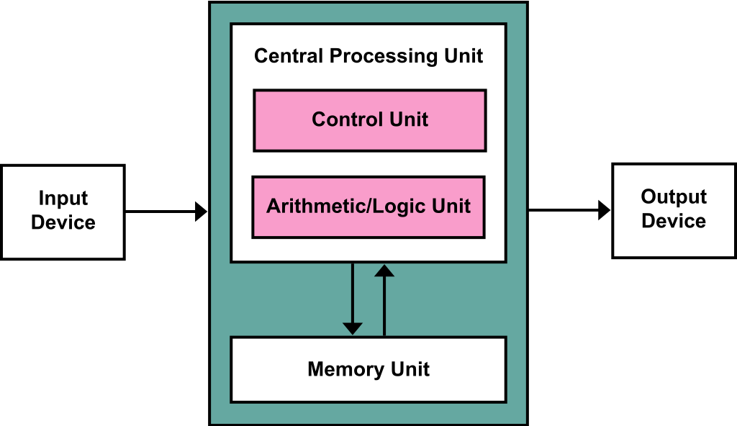
OMB-103 | Ordinateur & Opacité

Slide 12
OMB-103
- 2 -
Navigateur & Requêtes

Slide 13

OMB-103 | Navigateur & Requêtes

Slide 14
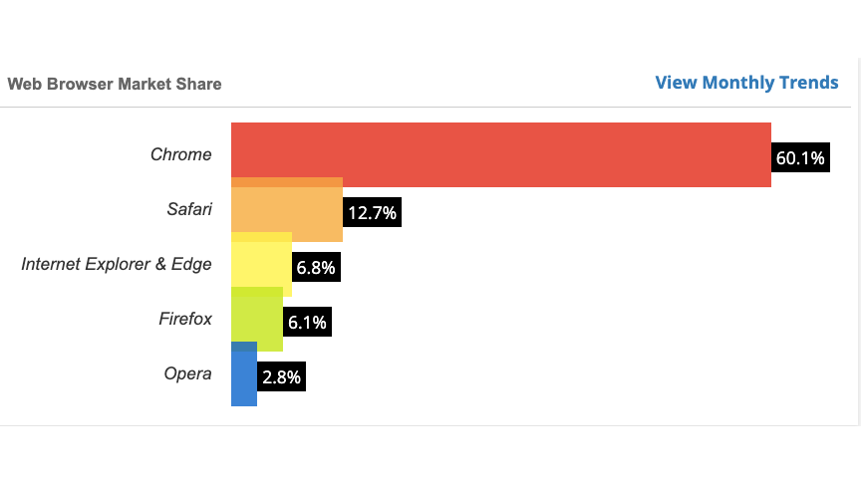
OMB-103 | Navigateur & Requêtes
Administration communale : IE plus fort (?)
ASBL « anti GAFA »: firefox plus fort

Slide 15
OMB-103 | Navigateur & Requêtes
https://gs.statcounter.com/#browser-ww-monthly-202006-202006-map
https://gs.statcounter.com/#browser-ww-monthly-201506-201506-map
https://gs.statcounter.com/#browser-ww-monthly-201006-201006-map

Slide 16
OMB-103 | Navigateur & Requêtes
L’interface d’un navigateur web est composée de :
  zone d’affichage
  barre d'adresse
  barre d’état
  barre de recherche
  barre d’outils
  barre de menu déroulant

Slide 17
OMB-103 | Navigateur & Requêtes
Un navigateur web est un logiciel client composé de divers modules permettant de
  communiquer suivant des standards des réseaux (HTTP, FTP, ..)
  d'un moteur de rendu des standards du Web (W3C)
  d'une interface utilisateur adaptée au système d'exploitation qui l'accueille
  accessoirement d'un gestionnaire d'extensions appelées plugins

Slide 18

OMB-103 | Navigateur & Requêtes
Barre d'adresse
Protocole

Slide 19
OMB-103
- 2.1 -
HTTP

Slide 20
OMB-103 | Navigateur & Requêtes
HTTP(s)
  HyperText Transfer Protocol (Secured)
    HyperText ? Protocol ?
  Transferts entre Clients et Servers
    Clients : navigateurs, aspirateurs, bots, ..
    Serveur : apache, nginx, lighttpd, IIS, Node.js
  Méthodes (verbes) de communication (GET, POST,..)
  Stateless

Slide 21
OMB-103
- 2.2 -
DNS

Slide 22
OMB-103 | Navigateur & Requêtes
Barre d'adresse
DNS

Slide 23
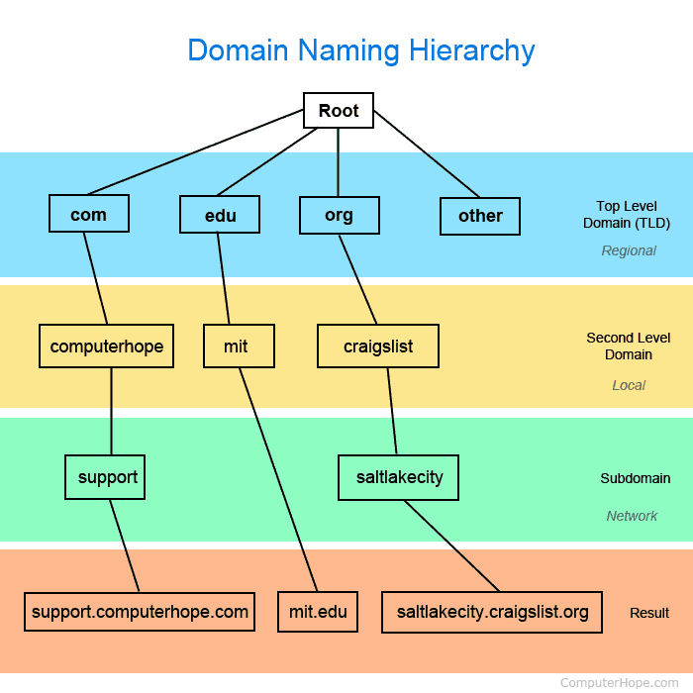
OMB-103 | Navigateur & Requêtes

Slide 24
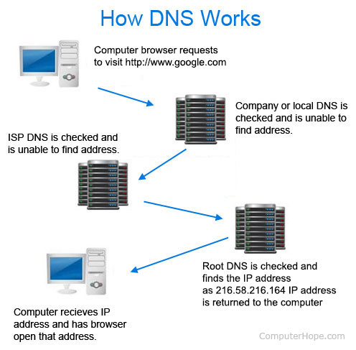
OMB-103 | Navigateur & Requêtes

Slide 25
OMB-103 | Navigateur & Requêtes
Barre d'adresse
Folder & files

Slide 26
OMB-103 | Navigateur & Requêtes
Navigateur
Navigateur
Server Web
GET
HTML
XML, JSON, ..
PDF, CSV, ..

Slide 27
OMB-103 | Navigateur & Requêtes
GET https://developer.mozilla.org/en-US/search?q=client+server+overview&topic=apps&topic=html&topic=css&topic=js&topic=api&topic=webdev HTTP/1.1
Host: developer.mozilla.org
Connection: keep-alive
Pragma: no-cache
Cache-Control: no-cache
Upgrade-Insecure-Requests: 1
User-Agent: Mozilla/5.0 (Windows NT 10.0; WOW64) AppleWebKit/537.36 (KHTML, like Gecko) Chrome/52.0.2743.116 Safari/537.36
Accept: text/html,application/xhtml+xml,application/xml;q=0.9,image/webp,*/*;q=0.8
Referer: https://developer.mozilla.org/en-US/
Accept-Encoding: gzip, deflate, sdch, br
Accept-Charset: ISO-8859-1,UTF-8;q=0.7,*;q=0.7
Accept-Language: en-US,en;q=0.8,es;q=0.6
Cookie: sessionid=6ynxs23n521lu21b1t136rhbv7ezngie; csrftoken=zIPUJsAZv6pcgCBJSCj1zU6pQZbfMUAT; dwf_section_edit=False; dwf_sg_task_completion=False; _gat=1; _ga=GA1.2.1688886003.1471911953; ffo=true

Slide 28
OMB-103 | Navigateur & Requêtes
HTTP/1.1 200 OK
Server: Apache
X-Backend-Server: developer1.webapp.scl3.mozilla.com
Vary: Accept,Cookie, Accept-Encoding
Content-Type: text/html; charset=utf-8
Date: Wed, 07 Sep 2016 00:11:31 GMT
Keep-Alive: timeout=5, max=999
Connection: Keep-Alive
X-Frame-Options: DENY
Allow: GET
X-Cache-Info: caching
Content-Length: 41823
<!DOCTYPE html>
<html lang="en-US" dir="ltr" class="redesign no-js" data-ffo-opensanslight=false data-ffo-opensans=false >
<head prefix="og: http://ogp.me/ns#">
<meta charset="utf-8">
...

Slide 29
OMB-103 | Navigateur & Requêtes
Liste des codes HTTP :
Codes HTTP

Slide 30
OMB-103 | Navigateur & Requêtes
Script blocker
E-id
Shockwave Flash
Video codecs
Inspecteur Web

Slide 31
OMB-103 | Navigateur & Requêtes
L’outils le plus important du développeur web :
L’inspecteur web
Permet d’analyser les différents composants d’une interaction web, de la requête à la réponse, du style au contenu, des performances aux resources.
Mais d’abord, de quoi est fait une page web ?

Slide 32
OMB-103
- 3 -
Page web

Slide 33
OMB-103 | Page web
La première page web, écrite par Tim Berners-Lee
http://info.cern.ch/hypertext/WWW/People.html

Slide 34
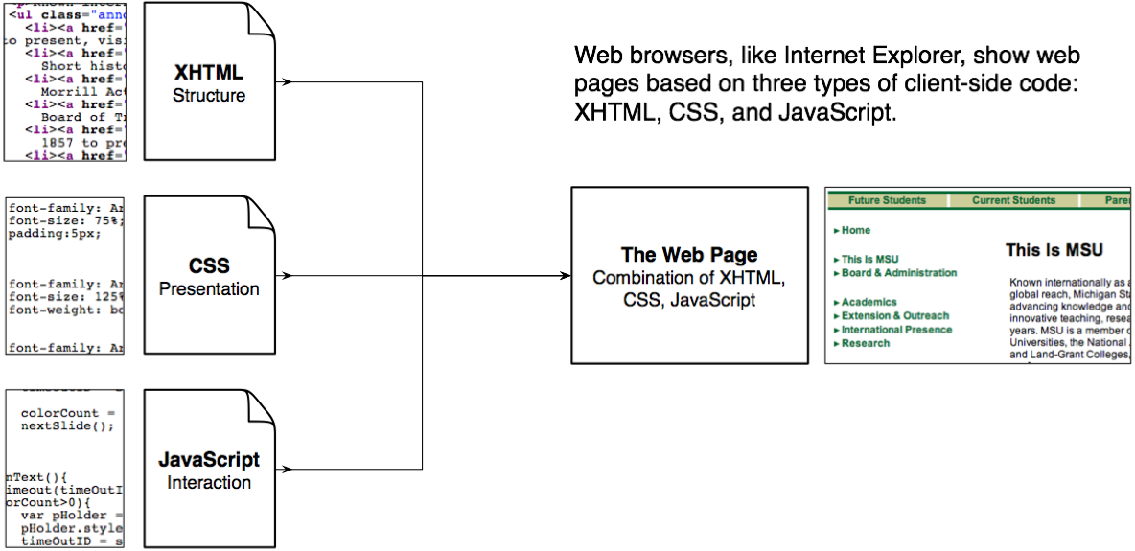
OMB-103 | Page web
1993
1996
1995

Slide 35
OMB-103
- 3.1 -
HTML

Slide 36
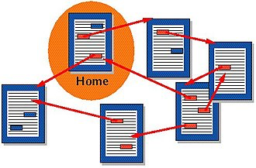
OMB-103 | Page web | HTML
Hyper Text Markup Language
définition de la structure du document
  header, footer, nav, div
déclarations des méta-données & inclusions
  head, body, meta & style, link, script
organisation sémantique du contenu
  titles, links, lists, paragraphs, ..

Slide 37
OMB-103 | Page web | HTML
<html>
<head></head>
<body></body>
</html>

Slide 38
OMB-103 | Page web | HTML
<html>
<head>
<title>Mon Portail</title>
</head>
<body>
</body>
</html>

Slide 39
OMB-103 | Page web | HTML
<html>
<head>
<title>Mon Portail</title>
</head>
<body>
<h1>EFP</h1>
</body>
</html>

Slide 40
OMB-103 | Page web | HTML
<html>
<head>
<title>Mon Portail</title>
</head>
<body>
<h1>EFP</h1>
<a href="https://www.efp.be">EFP</a>
</body>
</html>

Slide 41
OMB-103 | Page web | HTML
<html>
<head>
<title>Mon Portail</title>
</head>
<body>
<h1>EFP</h1>
<a href="https://www.efp.be">EFP
<img src="https://www.efp.be/efp/themes/images/logo-eps.png" />
</a>
</body>
</html>

Slide 42
OMB-103
- 3.2 -
CSS

Slide 43
OMB-103 | Page web | CSS
Cascading Style Sheets
Définition du style de présentation
  polices, couleurs, marges, ombres, transformations, ..
  réutilisable
  priorités

Slide 44
OMB-103 | Page web | CSS
<html>
<head>
<title>Mon Portail</title>
<style>
h1{color:red}
</style>
</head>
<body>
<h1>EFP</h1>
<a href="https://www.efp.be">EFP
<img src="https://www.efp.be/efp/themes/images/logo-eps.png" />
</a>
</body>
</html>

Slide 45
OMB-103 | Page web | CSS
<html>
<head>
<title>Mon Portail</title>
<style>
*{border:1px solid blue; margin:1em;}
h1{color:red}
</style>
</head>
<body>
<h1>EFP</h1>
<a href="https://www.efp.be">EFP
<img src="https://www.efp.be/efp/themes/images/logo-eps.png" />
</a>
</body>
</html>

Slide 46
OMB-103
- 3.3 -
JS

Slide 47
OMB-103 | Page web | JS
Le JavaScript
language de programmation
  Evènements (click, drag, timer,..)
  Manipulation du contenu et de la présentation
  Animations, 3D, geolocalisation, statistiques,..

Slide 48
OMB-103 | Page web | JS
<html>
<head>
<title>Mon Portail</title>
<style>
h1{color:red}
</style>
</head>
<body>
<h1>EFP</h1>
<a href="https://www.efp.be">EFP
<img src="https://www.efp.be/efp/themes/images/logo-eps.png" />
</a>
<script type="text/javascript">
var message = '<br/>Hello World';
document.write(message);
console.log(message);
</script>
</body>
</html>

Slide 49
OMB-103 | Page web | JS
Exemples
  https://experiments.withgoogle.com/experiments?tag=Javascript
  https://tympanus.net/codrops/category/playground/
  https://codepen.io/ge1doot

Slide 50
OMB-103
- 3.4 -
Librairies

Slide 51
OMB-103 | Page web | Librairies
<html>
<head>
<title>Mon Portail</title>
<style> h1{color:red} </style>
<link rel="stylesheet" href="https://stackpath.bootstrapcdn.com/bootstrap/4.5.2/css/bootstrap.min.css">
</head>
<body>
<h1>EFP</h1>
<a href="https://www.efp.be">EFP
<img src="https://www.efp.be/efp/themes/images/logo-eps.png" />
</a>
<script type="text/javascript">
var message = '<br/>Hello World';
document.write(message);
console.log(message);
</script>
<script type="text/javascript" src="https://stackpath.bootstrapcdn.com/bootstrap/4.5.2/js/bootstrap.min.js" />
</body>
</html>

Slide 52
OMB-103
- 4 -
Pratique : Inspecteur Web

Slide 53
OMB-103 | Inspecteur web
Elements
Console
Sources
Network
Audits
  Performance
  Accessibility
  Best Practices
  SEO
  Progressive

Slide 54
OMB-103 | Inspecteur web
Inspecteur Web :
Agences Web
  spike.be
  bigsmile.be
  hexmakina.be
Inspecteur Web :
Centres de formation
  IND Namur
  EFP
Inspecter et comparer ces sites via les différents onglets de l’inspecteur

Slide 55
OMB-103
- 5 -
Site Web

Slide 56
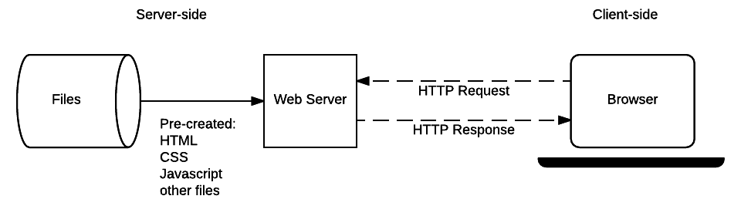
OMB-103 | Site web | Statique
Statique

Slide 57
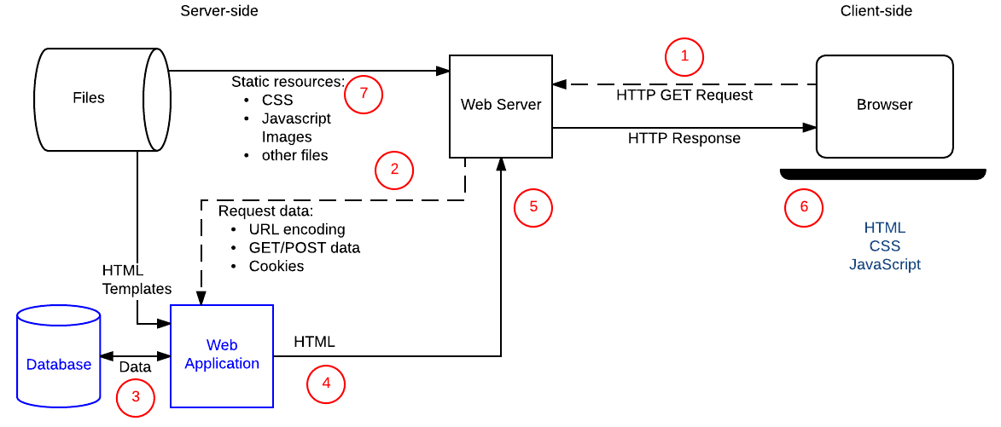
OMB-103 | Site web | Dynamique
Dynamique

Slide 58
OMB-103 | Site web | Dynamique
Stockage et distribution efficace
  Une page par comment facebook, produit amazon ?
UX Personnalisée
  Nom
  Préférences (facturation, livraison, couleurs, ..)
  Permissions (login)
Gestion de états/session
  Permission temporaire (marketing)
  Sauvegarde de jeu

Slide 59
OMB-103 | Site web | Dynamique
Notifications & Communication
  OSD, SMS, email, IM ..
  Facebook/Twitter : SMS
  Amazon : suggestions de produit par mail
  Maintenance : ressources, piratages, ..
Data analysis
  Recherches, achats, pages visitées
    Recommandations personnalisées

Slide 60
OMB-103
- 6 -
CMS

Slide 61
OMB-103 | CMS
CMS
  Wordpress
  Ghost
  Drupal
  Joomla
  Jekyll
  Typo3
  Magento
  …

Slide 62
OMB-103
- 6.1 -
Exercice : Wordpress

Slide 63
OMB-103 | CMS | Exercice
Exercice
  Formuler un projet de mini-site (CV, produit, spectacle, quizz, ..)
  S’inscrire sur wordpress.com
  Suite au prochain cours

Slide 64
Des questions ?

